Slide 1

Ghost Aplicações e Serviços de Computação em Nuvem
Daniel Xavier
Henrique Alvelos
Júlio Gonçalves
João Cerquido
Diogo Rebelo

Slide 2
Linha Cronológica
Contextualização
MySQL
Métricas de monitorização que permitem observar a instalação da aplicação Ghost
Ghost
Monitorização
Demonstração
Deployment do Ghost já pré-instalado e a funcionar
O que é o Ghost?
Arquitetura
Processo de deployment da aplicação
Processo de deployment do sistema de bases de dados.

Slide 3


O que é o Ghost?
Sistema de gestão de conteúdo para criação de blogs
Instalação e Configuração Automática da Aplicação

Slide 4
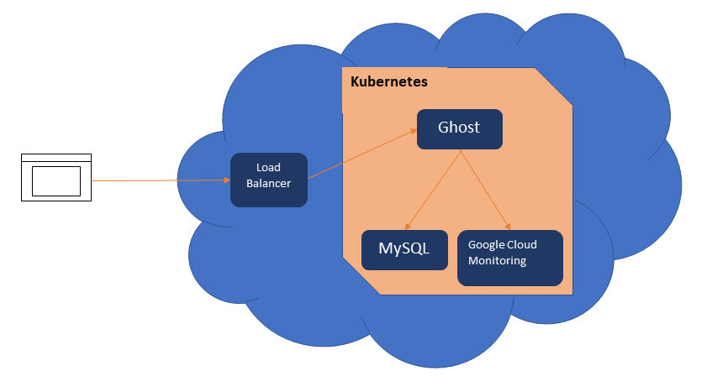
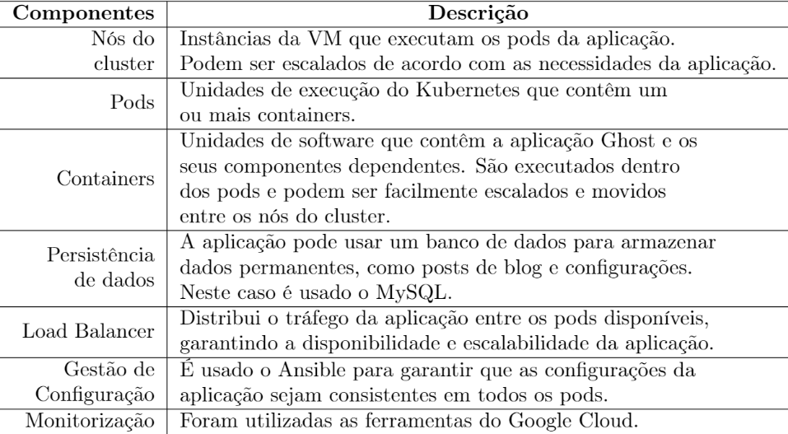
Arquitetura

Slide 5
MySQL
PVC
ReadWriteOnce
10Gi
Service
ClusterIP
targetPort: 3306
Port 3306
Deployment
Recreate
Image: mysql:latest
Updating IP
Set IP
Update Pod
Set MySql Pod

Slide 6
Ghost
Service
LoadBalancer
targetPort: 2368
Port 80
Get exernal IP of load balancer
Set Ghost IP
Configure Ghost
Deployment
Image: ghost:5.14.1
Cpu:50m
Memory: 100Mi
Waiting for Ghost
Add Admin

Slide 7
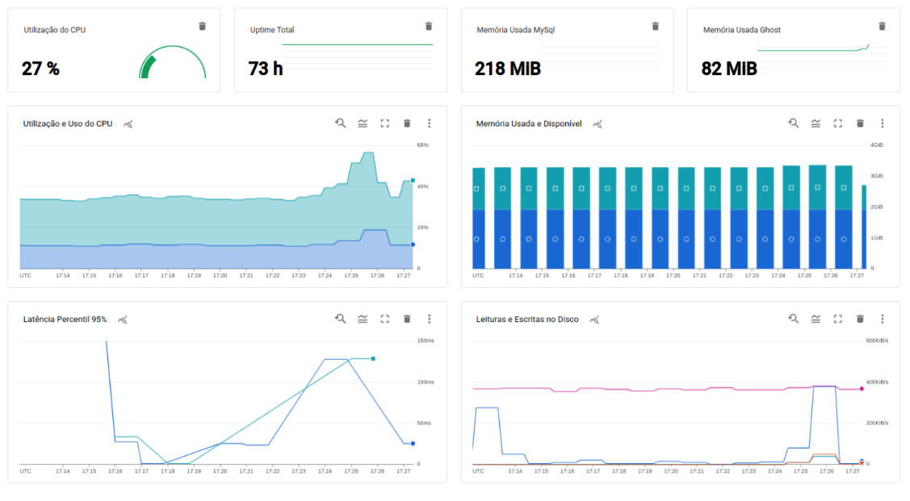
Monitorização

Slide 8
Demonstração!

